Slide 1
Introdução a Programação
Linguagem C – Ponteiros
(Baseados no material do Prof. Adriano Sarmento)
Prof. Msc. Marcelo Iury de Sousa Oliveira
marceloiury@gmail.com
http://sites.google.com/site/marceloiury

Slide 2



Valores e Endereços
Memória abstrata (Como vemos a memória):
{x→5, y → 9, z →‘a’}
Memória concreta:
Associações:
{x → 13, y → 72, z → 00}
Memória de fato:
{00 →‘a’,...,13 → 5,
72 → 9,...,99 → undefined}
Uma boa analogia é o esquema nome de arquivo,
conteúdo de arquivo e endereço no HD.

Slide 3
Ponteiro
Toda variável tem um endereço ou uma posição associados na memória
Este endereço é visto como um ponteiro (ou apontador), uma referência para a posição de memória de uma variável
Ponteiros fornecem um modo de acesso à variável sem referenciá-la diretamente
Um endereço pode ser armazenado em uma variável do tipo ponteiro (ponteiro variável)

Slide 4
Por que ponteiros são usados ?
Possibilitar que funções modifiquem os argumentos que recebem
Manipular vetores e strings - útil para passar vetores como parâmetro
Criar estruturas de dados mais complexas, como listas encadeadas, árvores binárias etc.

Slide 5
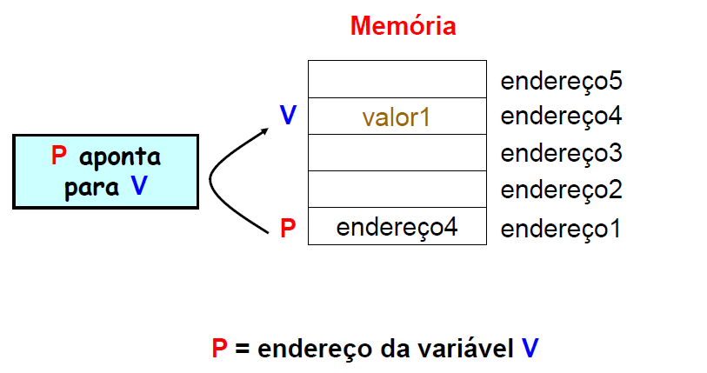
Ponteiro Variável
Um ponteiro variável é uma variável que contém o endereço de outra variável

Slide 6
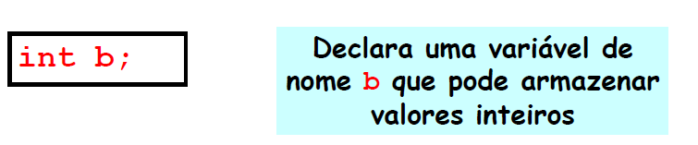
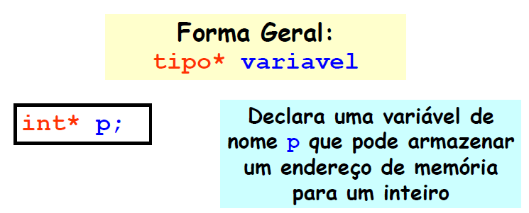
Declarando Variáveis do Tipo Ponteiro em C
Para declarar uma variável do tipo ponteiro:

Slide 7
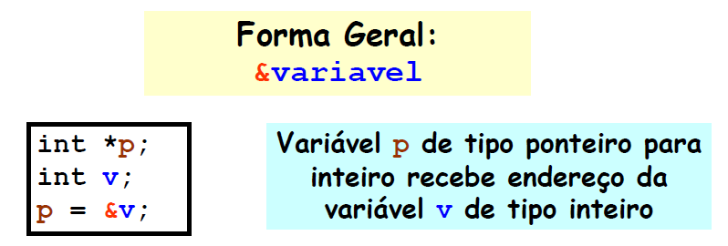

Operador &
Operador unário que fornece o endereço de uma variável
Não pode ser aplicado a expressões ou constantes

Slide 8
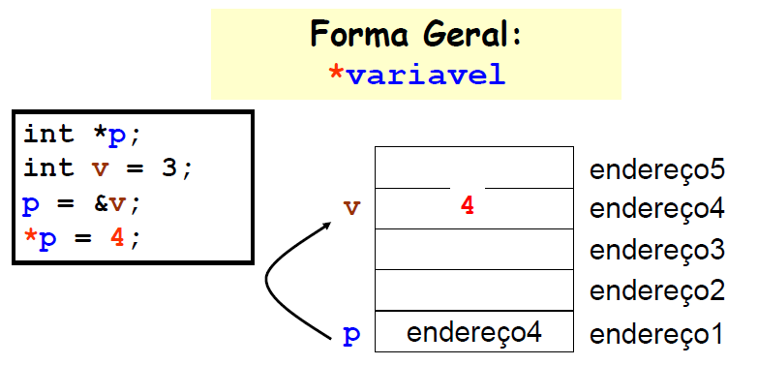
Operador de Indireção *
Quando aplicado a uma variável do tipo ponteiro, acessa o conteúdo do endereço apontado por ela

Slide 9
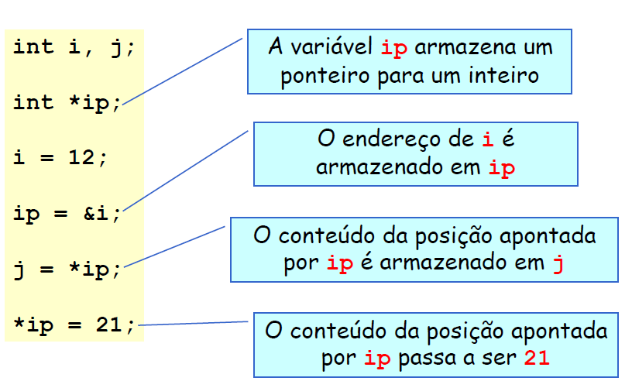
Usando Ponteiros

Slide 10
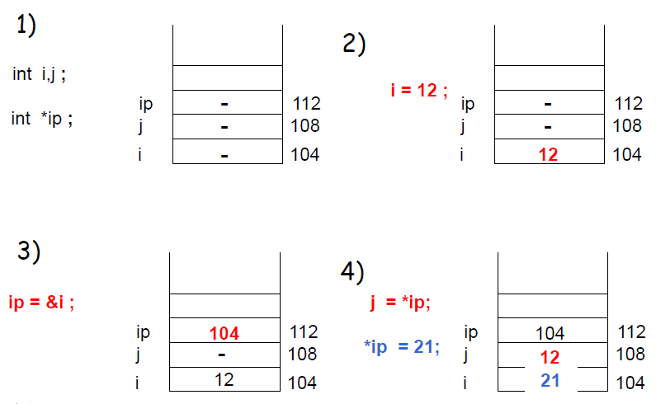
Usando Ponteiros

Slide 11
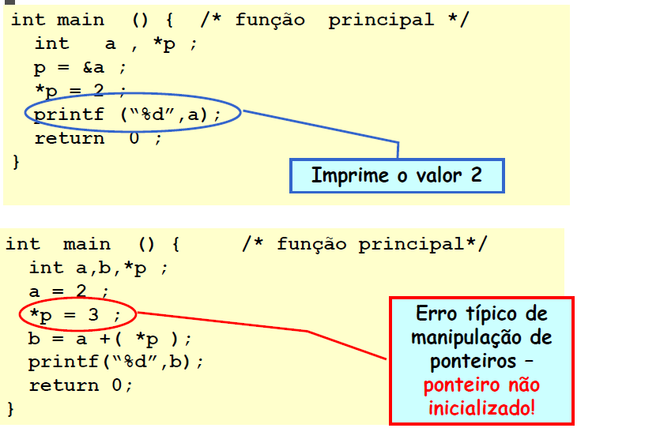
Manipulando Ponteiros

Slide 12
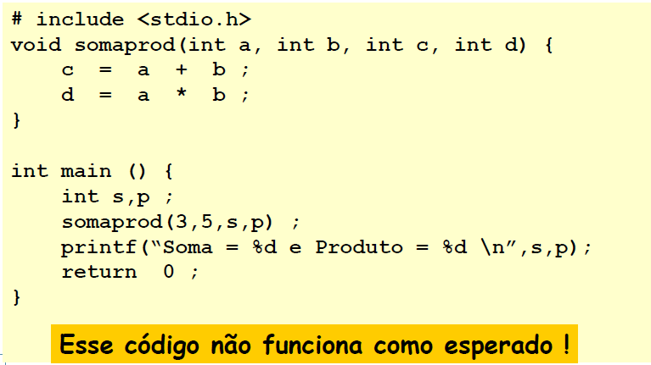
Funções e Ponteiros
Retorno explícito de valores não permite transferir mais de um valor para a função que chama

Slide 13
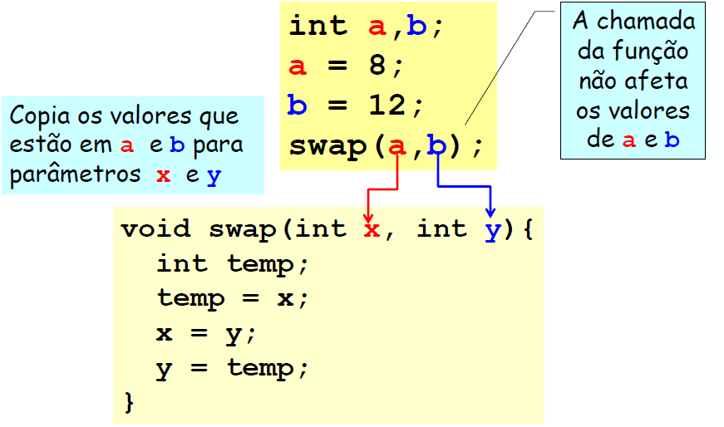
A Passagem de Argumentos em C é por valor...

Slide 14
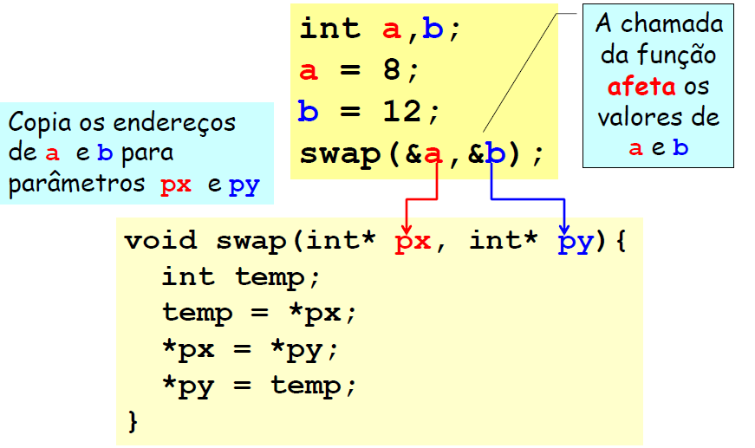
Mas C Permite a Passagem por Referência

Slide 15
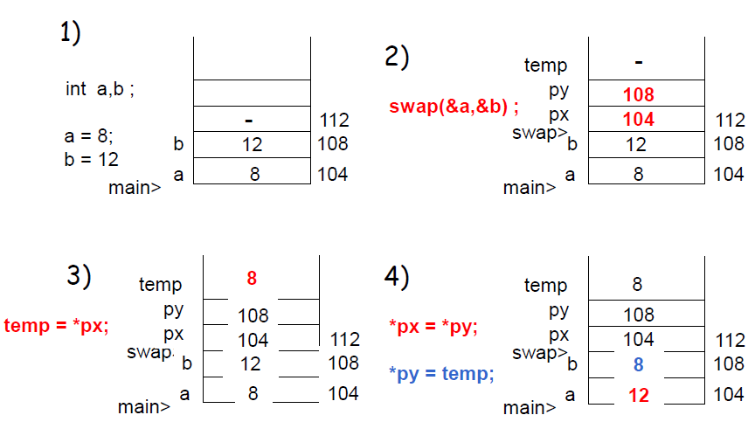
Passagem por Referência em C

Slide 16
Passando endereços para uma função
Como uma função pode alterar variáveis de quem a chamou?
1) função chamadora passa os endereços dos valores que devem ser modificados
2) função chamada deve declarar os endereços recebidos como ponteiros

Slide 17
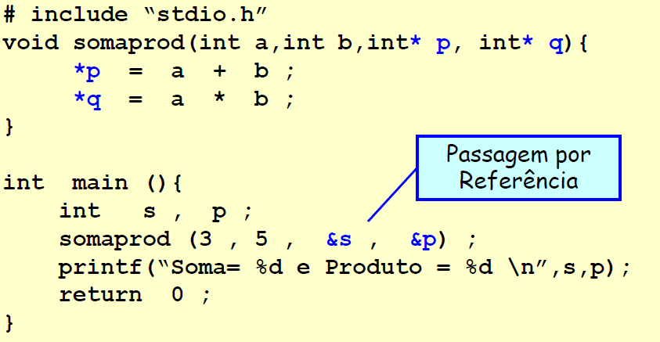
Usando Passagem por Referência para Função somaprod

Slide 18
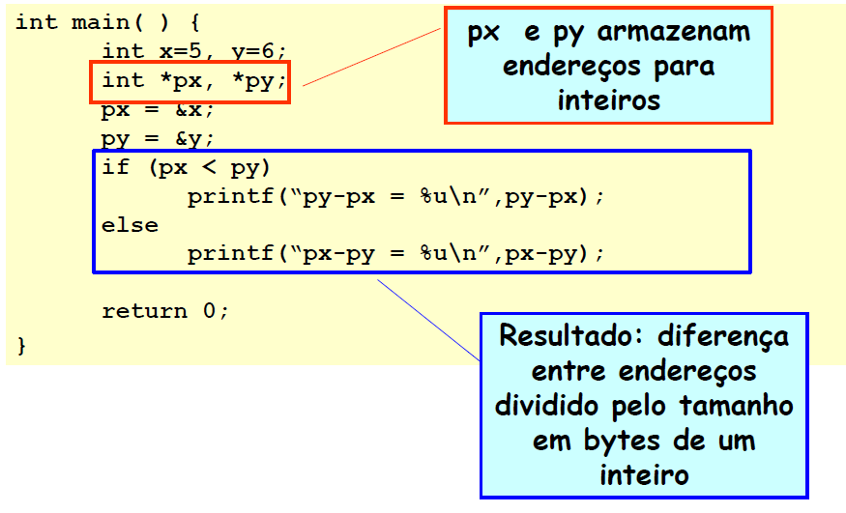
Operações com Ponteiros

Slide 19
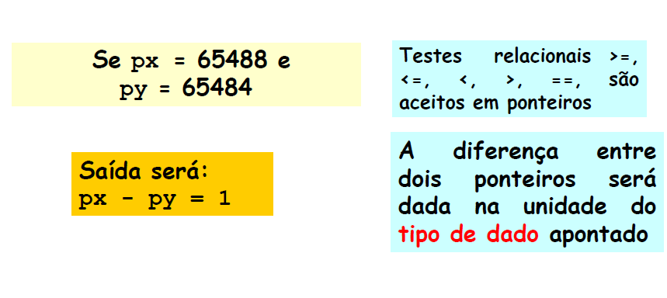
Operações com Ponteiros

Slide 20
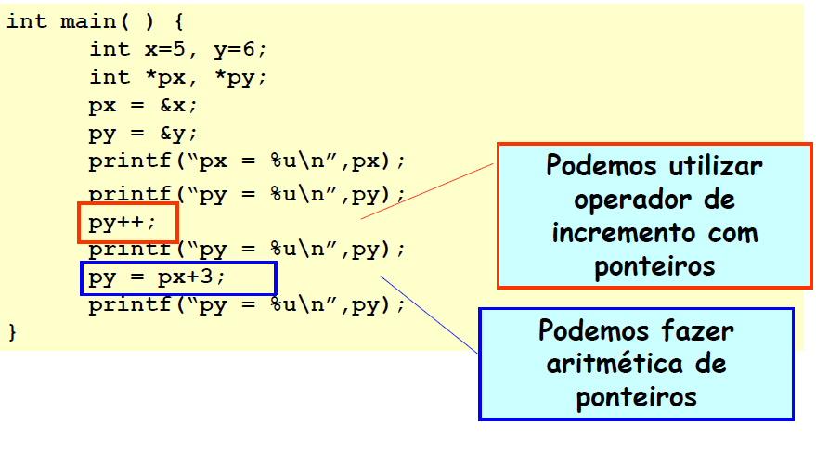
Operações com Ponteiros

Slide 21
Operações com Ponteiros
O incremento de um ponteiro acarreta na movimentação do mesmo para o próximo valor do tipo apontado
Ex: Se px é um ponteiro para int com valor 3000,
depois de executada a instrução px++, o valor de px será 3004 e não 3001 !!!
Obviamente, o deslocamento varia de compilador para compilador dependendo do número de bytes adotado para o referido tipo

Slide 22

Associação entre Vetores e Ponteiros
Considere a declaração:
O símbolo v
Representa o vetor
É uma constante que representa seu endereço inicial
Aponta para o primeiro elemento do vetor

Slide 23
Ponteiros e Vetores
Em C existe um relacionamento muito forte entre ponteiros e vetores
O compilador entende todo vetor e matriz como ponteiros, pois a maioria dos computadores é capaz de manipular ponteiros e não vetores
Qualquer operação que possa ser feita com índices de um vetor pode ser feita com ponteiros
O identificador de um vetor representa um endereço, ou seja, um ponteiro

Slide 24

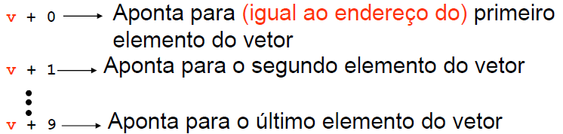
Ponteiros e Vetores
Como vimos, C permite aritmética de ponteiros
Se tivermos a declaração
Podemos acessar elementos do vetor através de aritmética de ponteiros
Aponta para (igual ao endereço do) primeiro elemento do vetor
Portanto:

Slide 25
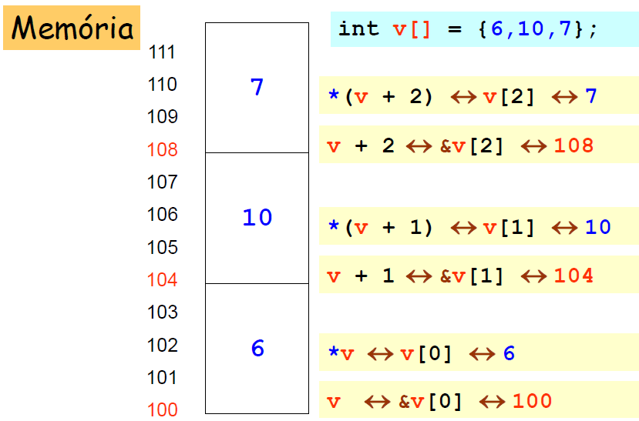
Representando Ponteiros e Vetores na Memória

Slide 26
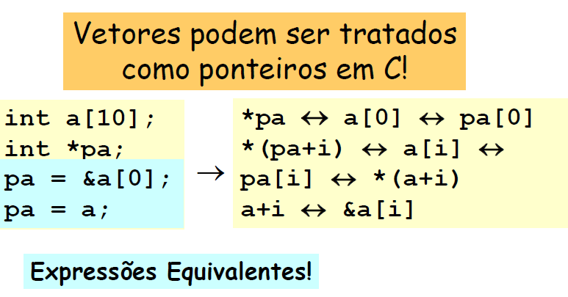
Ponteiros e Vetores

Slide 27
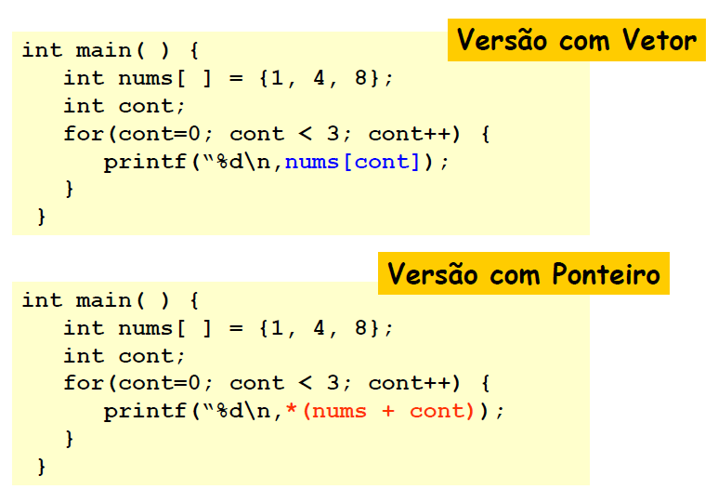
Usando Notação de Ponteiros para Vetores

Slide 28
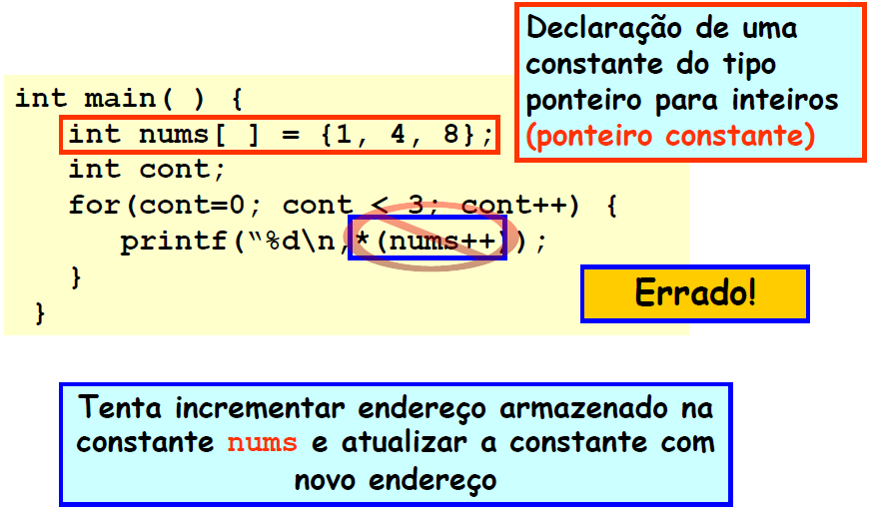
Ponteiros Constantes

Slide 29
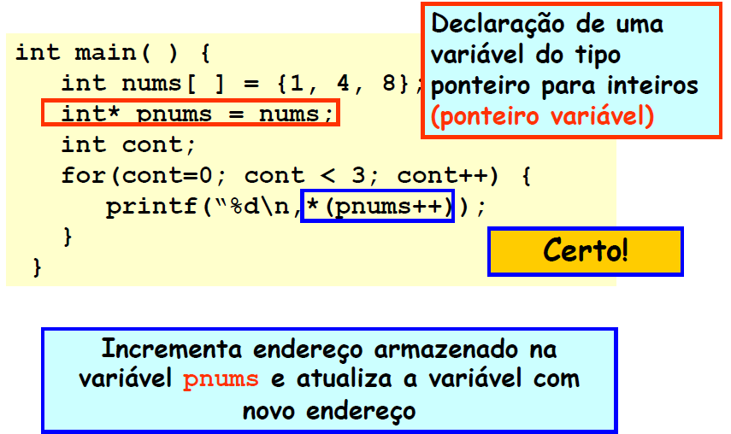
Ponteiros Variáveis

Slide 30
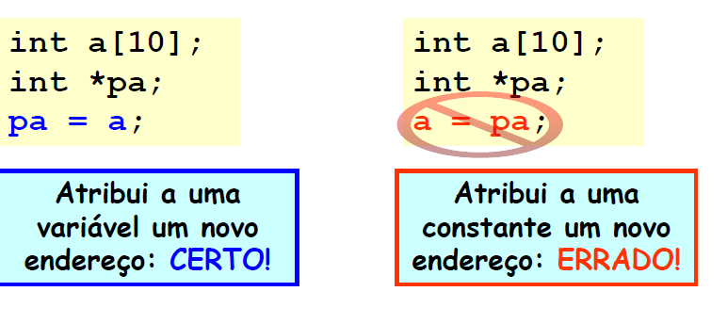
Ponteiros Constantes x Variáveis

Slide 31
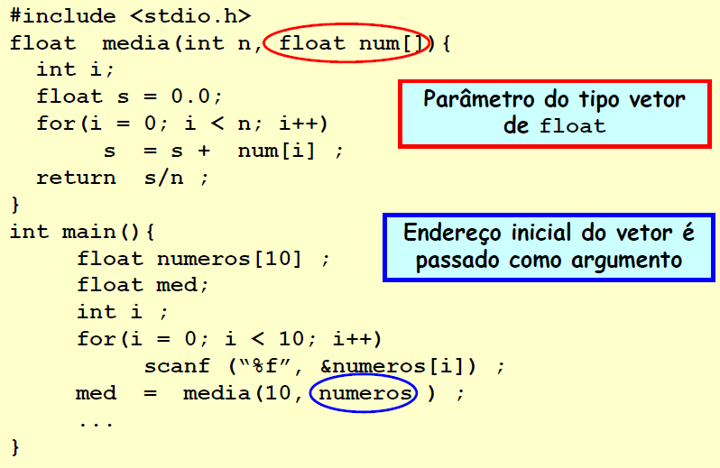
Passando Vetores como Argumento de Funções

Slide 32
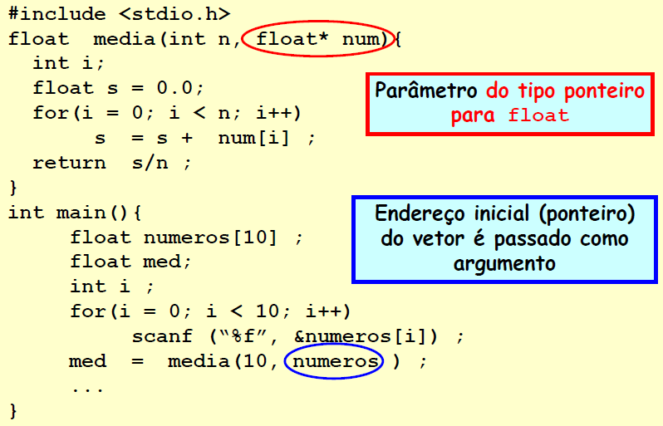
Passando Ponteiros como Argumento de Funções

Slide 33
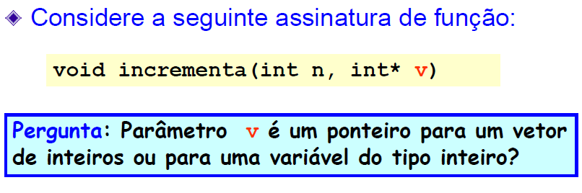
Passando Ponteiros como Argumento de Funções

Slide 34
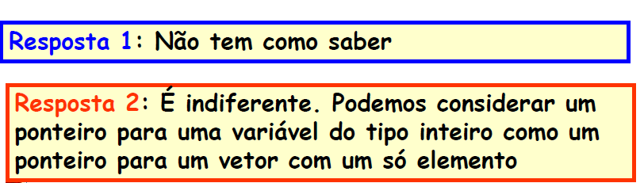
Passando Ponteiros como Argumento de Funções

Slide 35
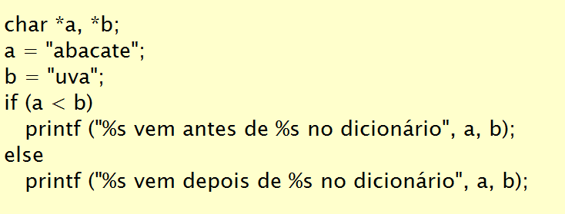
Exercícios
Seja o seguinte trecho de programa:
int i=3,j=5;
int *p, *q;
p = &i;
q = &j;
Qual é o valor das seguintes expressões ?
a) p == &i; b) *p - *q c) **&p d) 3* - *p/(*q)+7
2 – O que há de errado com o seguinte trecho de código?

Slide 36
Exercícios
3 - Suponha que os elementos do vetor v são do tipo int e cada int ocupa 8 bytes no seu computador. Se o endereço de v[0] é 55000, qual o valor da expressão v + 3?
4 - Descreva a diferença conceitual entre as expressões v[3] e v + 3

Slide 37
Exercícios
4 - Escreva uma função que receba um ponteiro para uma string e elimine desta todos os espaços em branco;
5 - Escreva uma função que receba um ponteiro para uma string e troque todo o caracter após um branco pelo seu equivalente maiúsculo.
6 -Escreva um programa que leia uma frase de até 80 caracteres e a imprima em ordem reversa convertendo todos os caracteres minúsculos para maiúsculos.

Slide 38
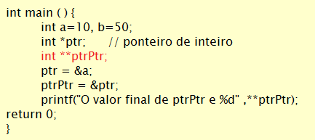
Ponteiro para ...

Slide 39
Ponteiros para Ponteiros
Um ponteiro para um ponteiro é como se você anotasse o endereço de um papel que tem o endereço da casa do seu amigo.
Podemos declarar um ponteiro para um ponteiro com a seguinte notação:
tipo_da_variável **nome_da_variável;
**nome_da_variável é o conteúdo final da variável
apontada; *nome_da_variável é o conteúdo do
ponteiro intermediário.

Slide 40
Ponteiros para Ponteiros
Para acessar o valor desejado apontado por um ponteiro para ponteiro, o operador asterisco deve ser aplicado duas vezes:
#include <stdio.h>
void main()
{
float fpi = 3.1415, *pf, **ppf;
pf = &fpi; /* pf armazena o endereco de fpi */
ppf = &pf; /* ppf armazena o endereco de pf */
printf("%f", **ppf); /* Imprime o valor de fpi */
printf("%f", *pf); /* Tambem imprime o valor de fpi */
}

Slide 41

Comando sizeof
Forma Geral:
Informa o número de bytes de um dado tipo ou variável em tempo de compilação
Exemplo:
int d = sizeof(float); →d armazena o valor 4

Slide 42
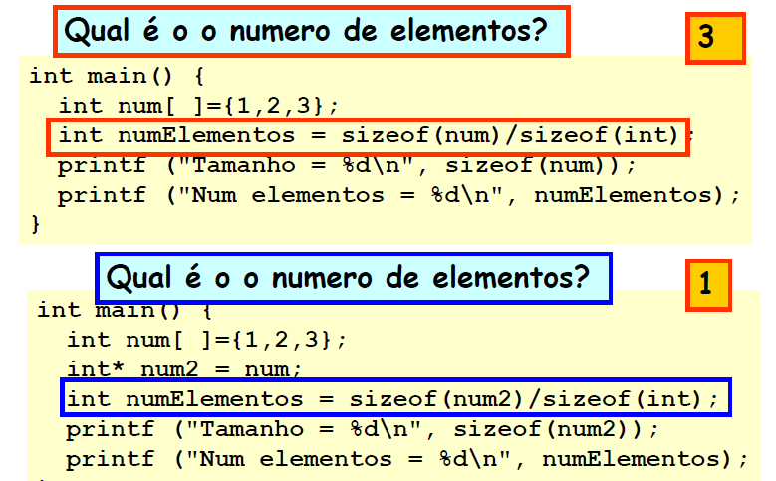
Usando sizeof para Determinar Tamanho de Ponteiros e Vetores

